Slide 1
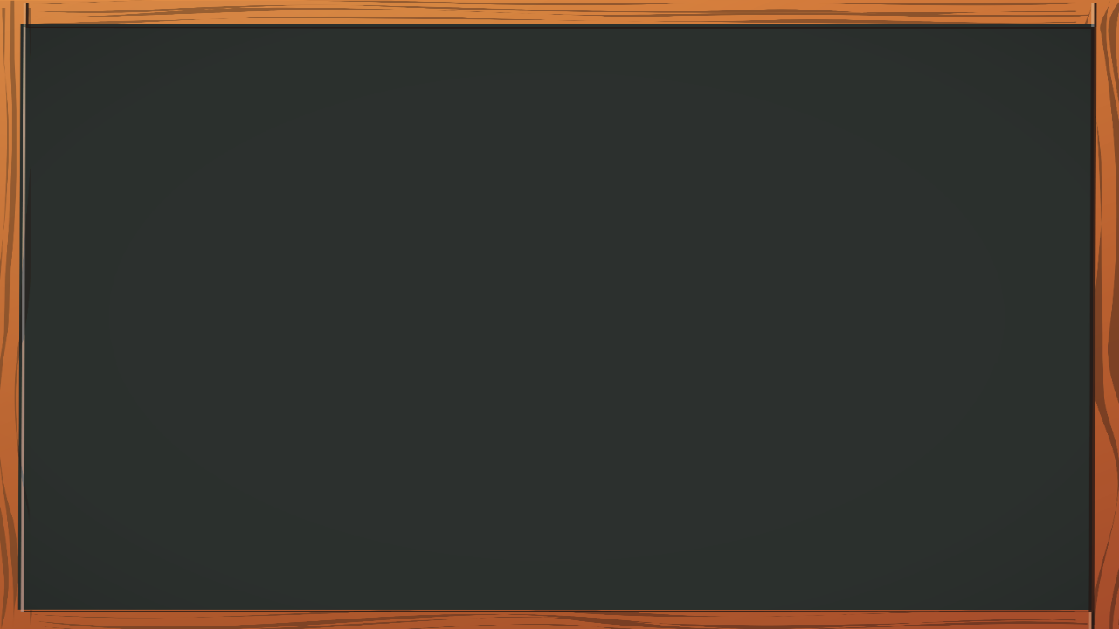



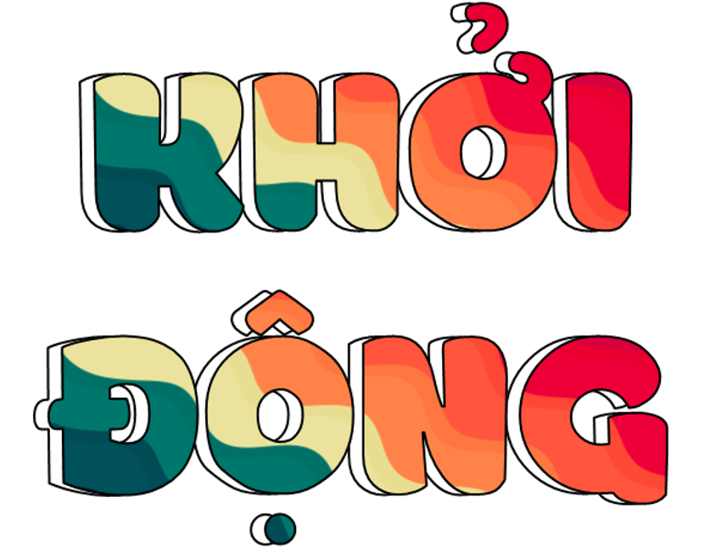



01

Slide 2
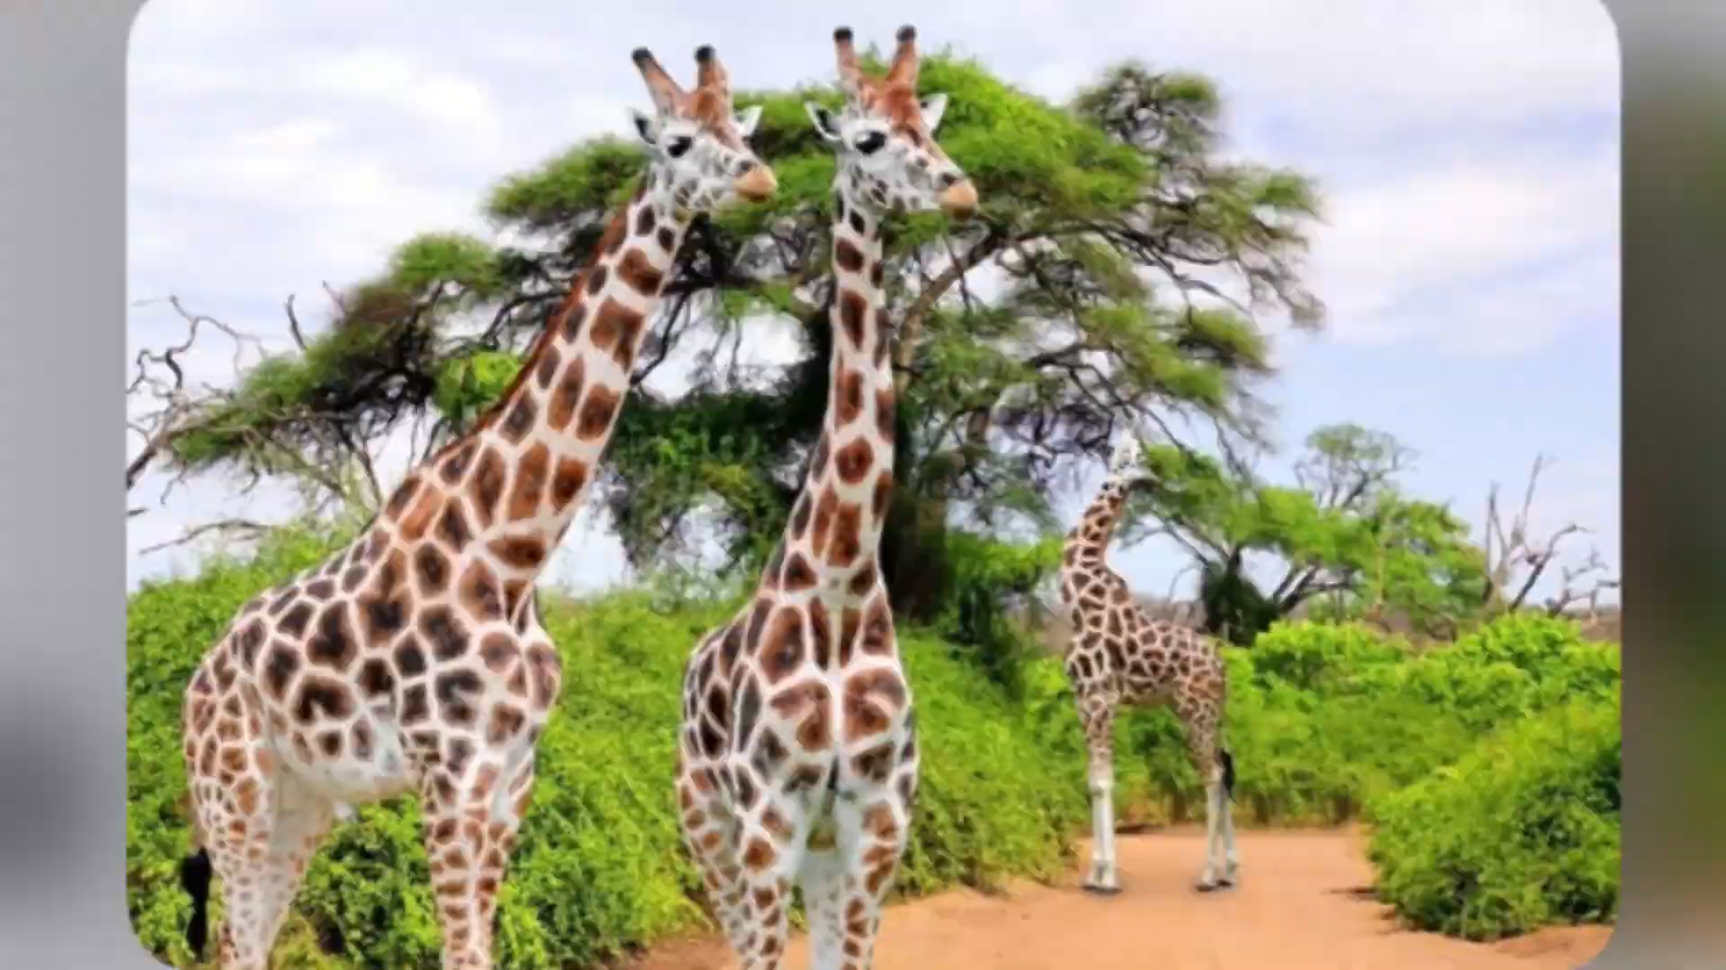

Slide 3
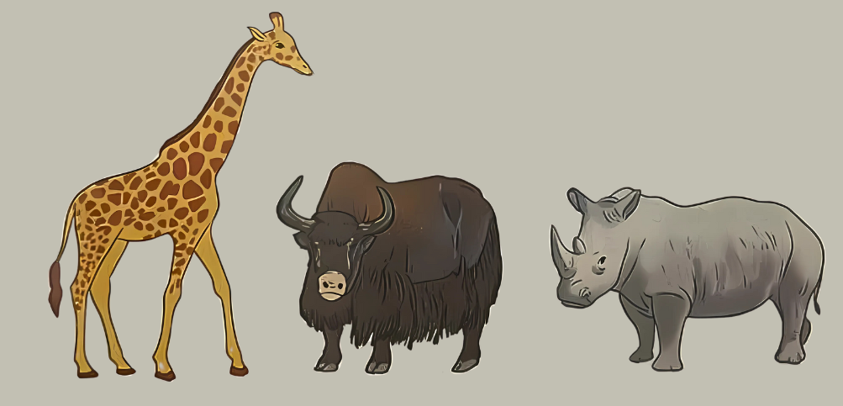

Cân nặng của ba con vật đó là: 1 300 kg, 1 tấn và 2 tấn.
1 300 kg
Tôi thì nặng hơn hươu cao cổ
Tôi nhẹ hơn hươu cao cổ.
1 tấn
2 tấn

Slide 5

Rô – bốt chọn một trong ba ô cửa.
Sau mỗi ô cửa là một trong ba con vật: con dê trắng cân nặng 6 yến, con dê đen cân nặng 30 kg, con bò cân nặng 2 tạ.
Trong các câu dưới đây, câu nào đúng?
Hết giờ
2
8
10
0
1
3
6
7
9
5
4
Phía sau cánh cửa mà Rô-bốt chọn chắc chắn có con bò cân
nặng 20 kg.
A
Phía sau cánh cửa mà Rô-bốt chọn có thể có một con dê
trắng cân nặng 60 kg.
B
Phía sau cánh cửa mà Rô-bốt chọn có thể có một
con dê đen cân nặng 3 tạ.
C

Slide 6

4. Một chiếc xe chở được nhiều nhất 7 tạ hàng hoá. Biết trên xe đã có 300 kg na bở. Người ta muốn xếp thêm những thùng na dai lên xe, mỗi thùng cân nặng 5 kg. Hỏi trên chiếc xe đó có thể chở được thêm 90 thùng na dai hay không?
Bài giải:
Xe chở được nhiều nhất 7 tạ = 700 kg hàng hóa, mà trên xe đã có sẵn 300kg na bở, nên người ta có thể chở thêm nhiều nhất là 700kg – 300kg = 400 kg na dai.
90 thùng na dai nặng: 5 x 90 = 450 kg
Vậy chiếc xe đó không thể chở thêm 90 thùng na dai.

Slide 7

03

Slide 8

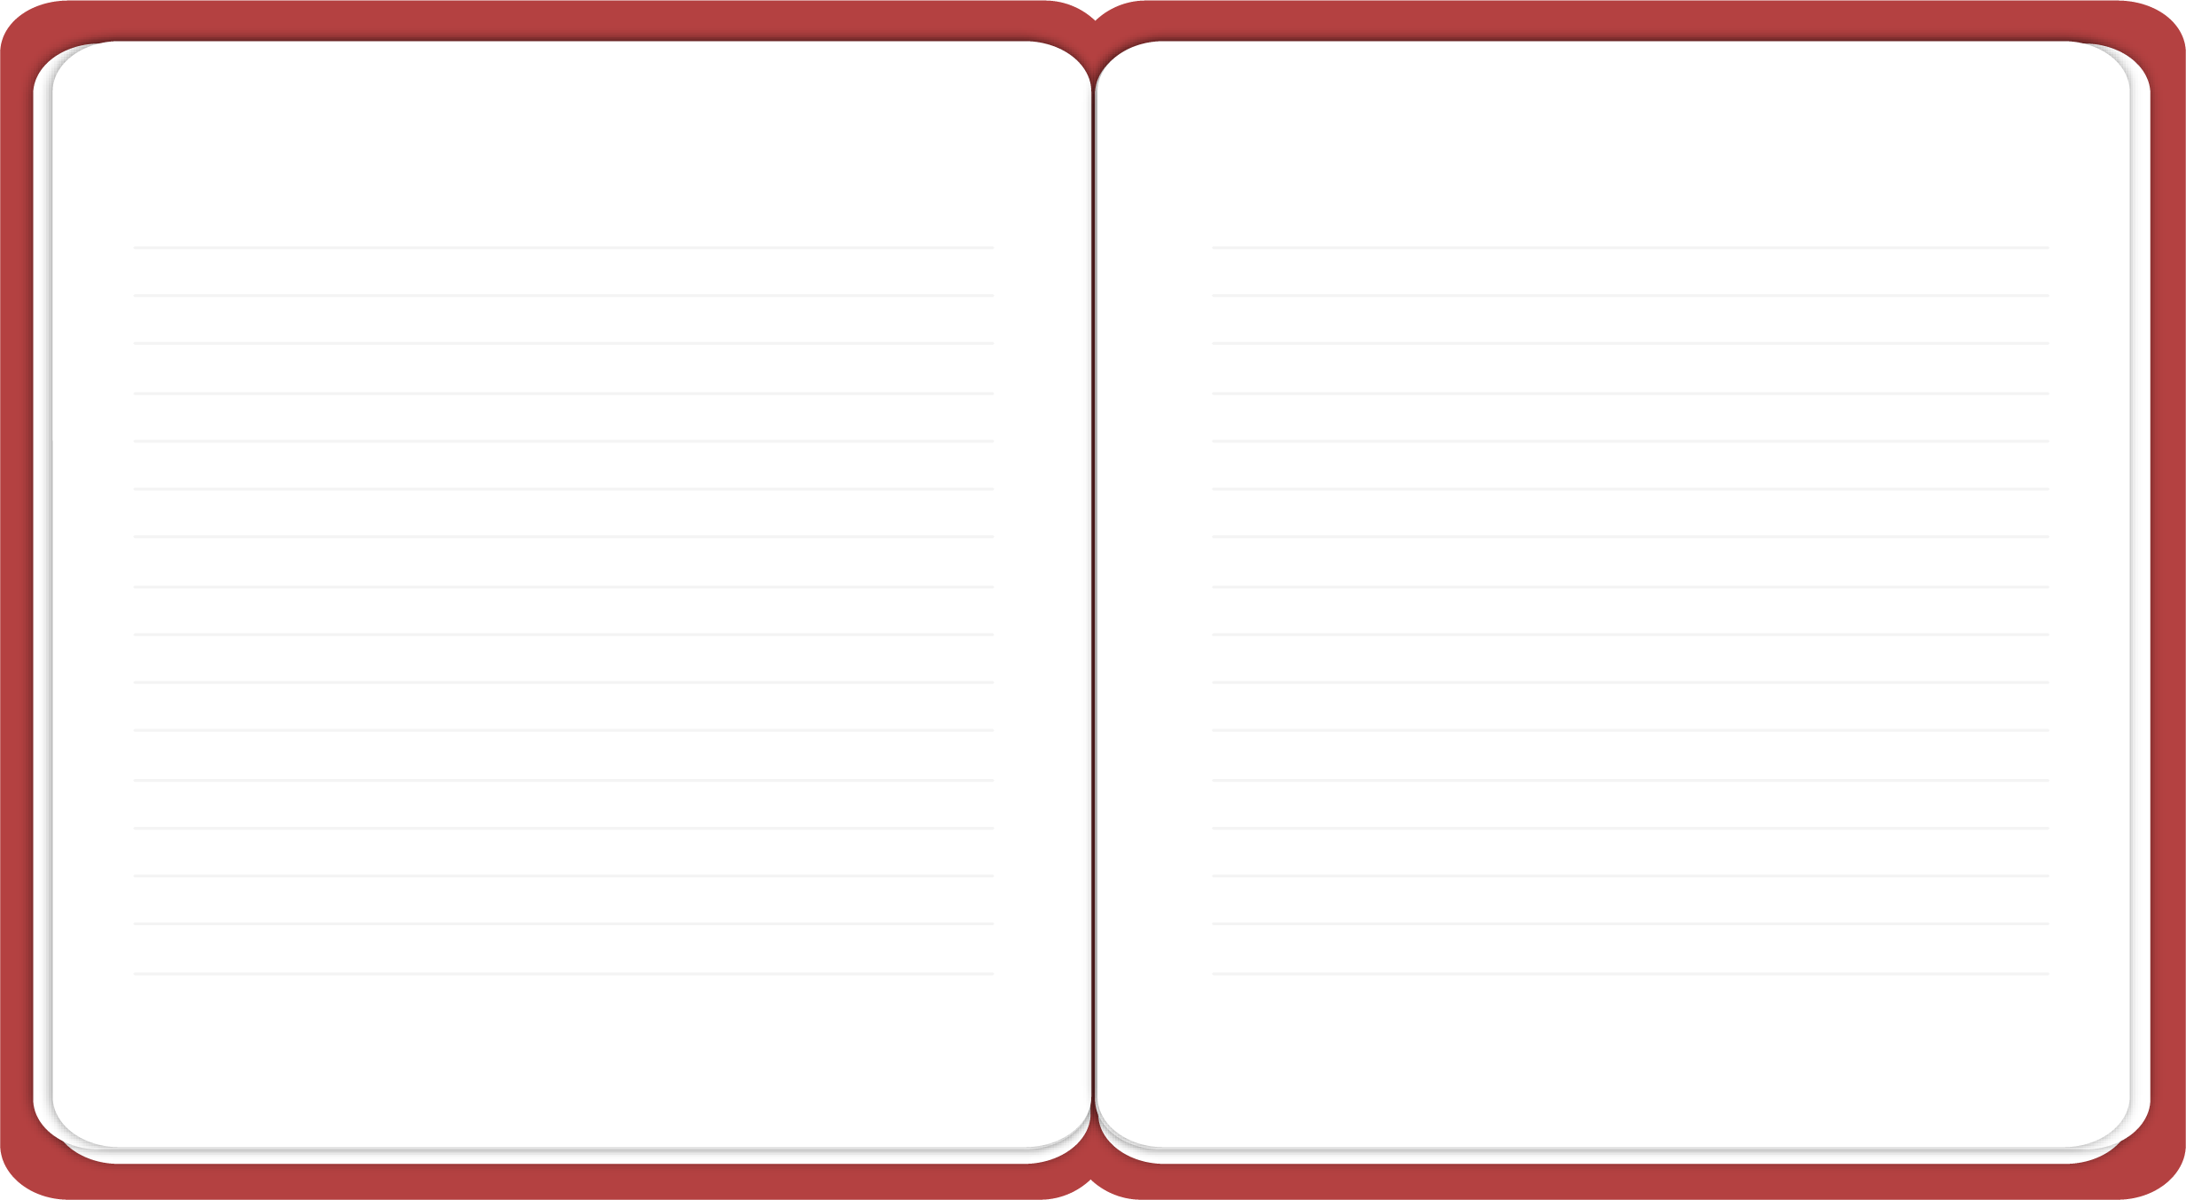

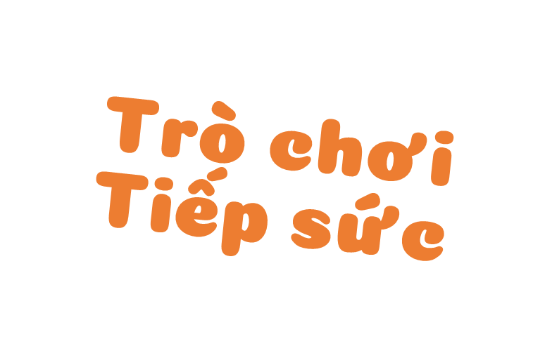
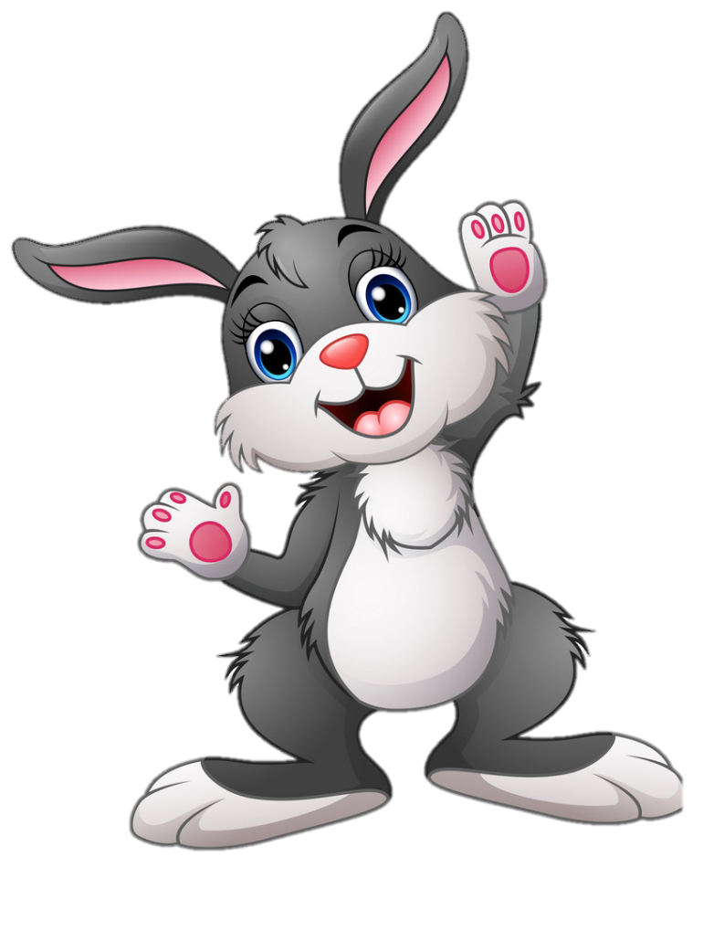
Chia lớp thành 2 đội chơi,
Một đội đưa ra các đồ vật và con vật cho đội kia ước lượng về khối lượng của đồ vật hoặc con vật đó.
Nhóm nào trả lời nhiều đáp án đúng sẽ được tuyên dương.
Please keep this slide for attribution.

Slide 9
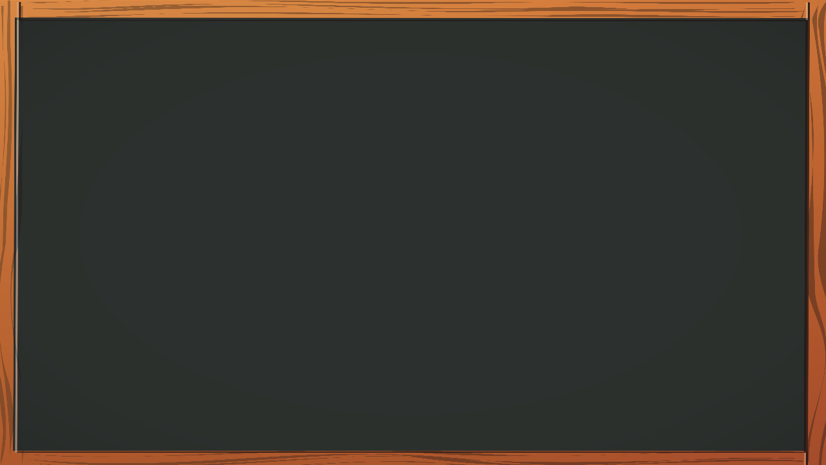







HẸN GẶP LẠI
Notes:
Hương Thảo – Zalo 0972.115.126. Các nick khác đều là giả mạo, ăn cắp chất xám

